Slide 2
Создание благоприятных условий для эффективного управления высшим образованием
Виктория Холбрук, ассистент директора
Victoria.Holbrook@advance-he.ac.uk
Notes:
My name is Victoria Holbrook. I am delighted to be speaking to you today.
I am Assistant Director with responsibility for higher education governance at Advance HE.
We train nearly 1000 governors and governance professionals every year.
We conduct reviews of governance effectiveness at universities.
We share practice and lead change projects such as how to diversify the membership of governing bodies.
My background is as a senior public servant, working for the English government bodies for higher education on funding and regulatory policy in a number of areas such as widening participation, health education provision and effective university governance. I experienced the change in regulatory system and approach in England which took place in 2018 and I will reflect on that today.

Slide 3
В наши дни
Какими бывают системы управления в высшем образовании?
Какие рычаги можно использовать для достижения прогресса?
Что мы знаем о практике эффективного управления в вузах?
Notes:
I have been asked to talk about how governance can work effectively to deliver the country’s aims and ambitions for higher education.
We will cover:
What a systems approach to governance can look like.
What levers can different parts of the system use to drive progress and improvements.
What do we know are the features of good practice in English universities?
I will be drawing on the English experience because it is one of the most developed approaches to HE governance and has undergone significant change in the last few years, which provides opportunity for reflection.
I am not recommending how things should be done in Uzbekistan; you will decide what is most appropriate for your operating context.
My slides contain quite a lot of text in English but I will not be speaking to all of it . The slides will be translated and shared afterwards.

Slide 4
Планы Узбекистана в отношении высшего образования
Автономия
Активизация участия сторон
Наращивание научного потенциала и повышение рейтингов
Улучшение инфраструктуры, качества работы со студентами, мотивации преподавателей и владения иностранными языками
Улучшение связей с производством и работодателями
Признанный международный центр интеллектуального развития и прикладных знаний
Развитие общества и культуры в Узбекистане
Notes:
To recap, we understand these to be your key ambitions for HE . Clearly, effective governance throughout the system from government to student will help you deliver these. I am going to particularly focus on increasing participation and the role of autonomy in this session, but everything we cover will have implications for the whole strategy.

Slide 5
Регуляторные варианты
Совместное регулирование – в партнерстве
Уважение и поддержка автономии
Поровну мягкой силы и санкций
Основано на доверии
Роль корпоративного управления и возможность привлечь производство и работодателей
Жесткие
Транзакции
Заверения
Данные
Комплайенс
Санкции
Мягкие
Стратегия
Улучшение
Передовые методы
Приверженность
Стимулы
Notes:
We have talked about this before. Uzbekistan as it develops its system and approach has some choices to make about how it exercises powers and where. And how different parts in the system work together. I will illustrate some of this.

Slide 6
В чем цель эффективного управления?
Дать уверенность и обеспечить ясность для всех заинтересованных сторон
Обеспечить, чтобы организации и система делали то, что должны – например, предоставляли финансово устойчивое качественное обучение, исполняли стратегию, достигали запланированных показателе й деятельности.
Notes:
I wanted to begin by reminding ourselves what the overarching purpose of governance is. It can be easy to forget about the first statement and focus on the second. But confidence and clarity for stakeholders is vital to securing your objectives – it means people, investors, governments, partners trust you and are more likely to want to work with you. It requires something more than just doing a good job, but being able to evidence and communicate that well.

Slide 7
Темы глобального эффективного управления
Прозрачность…
Воздействие…
Свидетельства…
Социальная ответственность…
Право голоса…
Notes:
When we look across the world and other sectors such as banking, corporate, charitable we can see some themes emerging in how institutions are governing themselves, and how stakeholders want their institutions to be governed.
Transparency, of how decisions are made and by who
Impact, clarity around what difference are we making and outcomes are we achieving
Evidence, decisions being made based on strong evidence and thoughtful approaches to risk
Social responsibility, playing a role in the world beyond financial contribution
Voices, giving stakeholders including users more say in what happens and how things are done

Slide 8
Системный подход
Кодекс и передовая практика
Регулирование/закон
Документы по управлению
Эффективное управление высшим образованием
Всегда баланс между
Правительством и законом
Саморегулированием сектора
Учреждениями
Notes:
So bearing those themes in mind, what and who makes up the governance system?
it is a balance between government, the sector and institutions comprising formal and informal elements of governance, some of which is prescribed and codified and some of which is about collaborative working and action.

Slide 9
Какие есть роли?
Правительство
Регулятор
Организации сектора
Управляющие органы учреждений и их председатели
Руководители учреждений
Секретариат учреждений
Студенты
Сотрудники, работодатели, сообщество
Notes:
There are a large number of roles to consider as part of the system of governance
We will now look at some of these and the levers they have, in the context of wanting to increase the number of HE students and improve quality. I’m going to show you how this would have worked in England up to 2018, and then since 2018.

Slide 10
Увеличить число абитуриентов и улучшить качество работы со студентами – Англия до 2018 г.
Правитель-ство
Орган по развитию
Группа ректоров
Управляющий орган вуза
Группа председа-телей
Финанс. совет
Орган по доступу
Студенты
Руководство вуза
Academic governance system
Агентство по качеству
Notes:
This a simplified version of what the HE system looked like in England. The red labels denote the formal government structures. But this was not a highly regulated approach – the system operated with a very high degree of autonomy given to providers. The key lever government had was the public funding given to institutions via the funding council.
Note that there is a line between the funding council and the advancement body, so the government was keen to fund and support the development of practice and people in support of government aims and a healthy system.
Note that the primary relationship on academic quality matters is at a relatively low level between the quality agency and the institution – was it too focussed on process not outcomes?
We will return to the role of the Vice Chancellors Group and the Chairs Group later.
Note that students feel set apart from the system in any formal sense.

Slide 11
Участник | Рычаги | Примеры
Правительство | Стратегическое направление, законодательная база, финансирование | Ограничения на число студентов/размер оплаты Гранты студентам Финансирование органа мониторинга доступа Новые типы курсов
Совет по финансированию высшего образования Англии (HEFCE) | Практика финансирования и общего пользования, улучшение, обеспечение. «Подталкивающие» диалоги. Гранты учреждениям. Консультирование правительства. | Финансирование новых курсов и роста. Поддержка студентов. Финансирование программ и практики. 5-летние проверки для удостоверения
Орган по доступу (OFFA) – больше уязвимых студентов в ВО | «Разрешение действовать» Мониторинг | Требуются утвержденные планы и ход работ
Агентство по обеспечению качества (QAA) | Инспектирование Деятельность по улучшению | 4-летний цикл Опубликованные отчеты
Органы сектора по совершенствованию деятельности (учебно-методическая деятельность, руководство.управление, EDI) (HEA, LFHE, ECU) | Использование государственного финансирования для работы по ключевым направлениям Делиться практикой, объединять практических специалистов | Предметные центры, напр. STEM Программы развития от управляющих Консультирование по EDI, проверка прогресса
Notes:
So who was doing what to ensure that HE participation increased and education was of good quality?
I will draw out a few key points.
Funding was used as the main lever,
- either to increase or decrease student numbers through caps on how many places the government would fund
- to fund programmes such as outreach into regions and communities with low participation rates
to develop practice such as learning and teaching improvements
To try new types of courses or subjects
The other feature was regular inspection by the quality agency for education and by the funding council for overall approach to governance and assurance. These were fairly formulaic and process driven. Reports delivered action plans, but very little sanction or implications.

Slide 12
Участник | Рычаги | Примеры
Учреждения – управляющий орган | Утверждение решений о росте Помощь в определении стратегии и индикаторов эффективности Мониторинг прогресса, принятие необходимых мер, аудит Саморегулирование по Кодексу | Планы по расширению – новые курсы и партнеры, международные Улучшение стратегии найма Утверждение Советом результатов проверки на предмет подотчетности
Учреждения - руководство | Понимание рыночных условий Управление эффективностью Надзор за академическим портфелем и его качеством – преподавание и наука | Обеспечение наличия соглашения о доступе с OFFA Полное расходование финансирования, удовлетворение требований HEFCE и QAA Автономия действий
Учреждения - секретариат | Контроль за соблюдением требований низкий | Ежегодное согласование
Студенты | Вовлеченность и право голоса | Новая практика – включение вместе с академ. управлением
Расширенный круг заинтересованных сторон (сотрудники, работодатели, сообщество) | Вовлеченность и право голоса | Новая практика – внедрение в структуры и хорошая информационная работа
Notes:
within the institution, governance regarding quality of the student experience was largely left as a managerial task within the committees and structures of the institution. The governing body did not play a very active role in education matters, but would focus on overall strategy, growth, financial resilience. League table performance often a key measure of success.
Students as stakeholders in governance and being able to add value to how their student experience could be improved was an emerging theme, but not yet considered important by the system overall. The same is true of employer engagement
Overall, highly autonomous institutions could get on with things and keep their funders happy quite easily.
The incentive to drive up participation and quality relied heavily on values.

Slide 13
Увеличение числа абитуриентов и качества работы со студентами – Англия с 2018 г.
Орган по развитию
Правитель-ство
Группа ректоров
Управляю-щий орган института
Регулятор
Студенты
Группа председателей
Орган по данным
Руководство учреждения
Система академич. управления
Агентство по качеству
Notes:
So what changed and why?
Broadly, England has one of the most expensive HE systems in the world. Government believed that institutions were receiving too much public money for not enough accountability. Particularly, they grew concerned about the quality of teaching and outcomes being fair for all students. They also thought progress was not being made quickly enough on social mobility – so a focus on not just getting students into higher education, but what did they go on to do afterwards? What value was HE really providing to students and the taxpayer? A very difficult question to answer.
This created the political case for change and a new regulatory system came into being in 2018.
The key aspects of this are:
The main lever is no longer funding, it is regulation and the ability to comply with the conditions set by the regulator. But it importantly takes a risk-based approach, so we don’t have inspection on a regular basis, but only when the regulator thinks necessary.
And crucially for institutions, the expectations of the regulator more explicit and place much more onus on the institution’s governance at the highest level to be assured about standards and quality, as much as financial sustainability.
So the stars here represent what has changed – funder to regulator, students at the heart of things, and the primacy of institutional governance.
Another key element is that the regulator does not see a key role for itself in advancing practice or developing the system i.e. teaching and learning practice or leadership capability. It sees those as matters for institutions and continuous improvement. The only area it does provide support around is access and participation.

Slide 14
Участник | Рычаги | Примеры
Правительство | Стратегическое направление, законодательная база, финансирование | Маркетизация и новые участники Создание новых типов образования и квалификаций Программы политики финансирования Политика оплаты обучения
Регулятор (OfS - Офис по работе со студентами) | Регистрация и мониторинг Побуждение к предоставлению доступа и участию за счет финансирования Принципы, а не правила | Условия регистрации и отмены регистрации поставщиков услуг Данные по доступу и участию Финансирование курсов и студентов
Орган по данным (HESA) | Сбор и публикация данных для прямого и косвенного использования в регулировании | Публикация охвата участия и результатов обучения Использование данных в мониторинге OfS
Агентство по обеспечению качества (QAA) | Вмешательства на основе оценки рисков согласно инструкциям OfS Деятельность по улучшению | Проверка новых организаций на рынке относительно стандартов или расследования в случае беспокойства Опубликованные отчеты
Орган по развитию и совершенствованию при секторе (Advance HE) | Улучшение практики, объединение и аккредитация практических специалистов Финансирование членами и клиентами – определение и удовлетворение потребностей | Уставы по гендерному и расовому равенству Аккредитованное членство Обучение эффективному управлению
Notes:
Again there is lots of detail here and I highlight a few key points.
The primacy of the conditions of registration as driving practice, especially on access and participation where targets are set.

Slide 15
Участник | Рычаги | Примеры
Учреждения – управляющий орган | Регистрация, соблюдение требований, заверения со стороны OfS Взаимодействие с управлением академическими процессами и студентами Оценка относительно стратегии и показателей эффективности Саморегулирование по Кодексу | Получение и проверка гарантий результатов обучения для студентов Взаимодействие непосредственно со студентами Утверждение планов по расширению и маркетингу, в т.ч. Международному Широкая концепция риска, помимо финансового
Учреждения - руководство | Понимание рыночных условий Управление эффективностью Надзор за академическим портфелем и качеством и обеспечение гарантий Совету | Планы действий Стратегии найма и удержания кадров Соблюдение требований Фокус на роли в сообществе или регионе
Учреждения - секретариат | Повышение контроля за соблюдением требований/усложнение требований | Реагирование на изменения в регуляторных требованиях, потдверждение заверений
Студенты | Вовлеченность и право голоса | Ожидаемая практика – внедрение посредством управления
Расширенный круг заинтересованных сторон | Вовлеченность и право голоса | Новая практика
Notes:
where this has arguably made a big difference is the approach to governance within the institution as it relates to student numbers and quality of education.
The clear regulatory expectations mean governing bodes have to know more, understand more and it is their assurance that matters to the regulator.
But the burden of compliance is higher as more evidence is sought and needed.
However, students as stakeholders in governance are front and centre. This is also translating to other stakeholders.
So what does this comparison between the old system and the new tell us? Clearly, different actors in the system can use different levers, but incentives need to be used carefully. There are advantages and disadvantages to both approaches, and it is still too early to tell in England, which is best for delivering the government’s aims.

Slide 16
Роль самостоятельного развития и саморегулирования сектора
Группа председа-телей (CUC)
Группа ректоров (UUK)
Орган по развитию (Advance HE)
Добровольно
Группа с членством
Независима
Лобби правительства/ регулятора
Объединение
Безопасное место
Поддержка друг друга
Демонстрация лидерства и готовности к автономии
Код эффективного управления CUC для ВО
Добровольно
Группа с членством
Независима
Лобби правительства/ регулятора
Объединение
Безопасное место
Поддержка практики
Демонстрация лидерства и готовности к автономии
Запуск и реализация политических программ, напр. по психическому здоровью
Добровольно
Группа с членством
Независима
Объединение и обмен практикой
Предоставление стандартов и базы для аккредитации чтобы продемонстрировать эффективность
Поддержка и улучшение практики
Подтверждения для всех
Поддержка и улучшение практики
Развитие талантов сотрудников – ЛЮДИ
Notes:
Clearly the relationship between the regulatory bodies and the institutions themselves is key, but other actors can also play key roles.
In England there are three key groups that influence practice and behaviours by institutions and can be seen as self-regulation.
The Chairs group develops and issues voluntary codes of conduct on institutional governance. Adherence to these can be used as evidence to submit to the regulator that you are meeting your conditions.
The Vice Chancellors Group provides a forum for universities to have a shared voice or take forward initiatives in their own right. They also lobby government and the regulator.
The advancement body provides services to enhance practice and accredit success, giving the sector confidence in what is doing and recognition for key achievements. It responds to the needs identified by its members – the universities – and so helps keep the system healthy.

Slide 17
Эффективное управление на уровне вуза
Ваша конституция +
Регуляторные требования +
Добровольный кодекс +
Культура
Notes:
I’m going to talk briefly about university level governance and effectiveness.
In England it is these factors which make up the governance approach. The most important one of these being culture.

Slide 18
Характеристики эффективного управления?
Качество и структура лидерства во всем
Четкость структур, ролей и обязанностей
Культура и ценности:
Доверие
Прозрачность
Нормальные сложности
Уважение
Разнообразие взглядов, инклюзия
Возможность принимать рассчитанные риски, учиться
Динамичность
Нацеленность на постоянное улучшение – взгляд вперед
“Культура съест стратегию на завтрак”
Notes:
So why is culture so important to governance?
Because it looks beyond the processes and structures - although those remain important – and considers the ways of doing things that mean that results can be achieved best. It is about collegiality but also about professionalism. Much research has been undertaken into how Boards work, and how strategy is delivered. The key thing people come back to is culture. And this famous phrase ‘culture easts strategy for breakfast’. Meaning if you do not understand your culture and it is not conducive to delivering your goals, your strategy won’t exist for long.

Slide 19
Разнообразие в лидерстве и управлении имеет важное значение
Гендерный баланс Советов в высшем образовании Великобритания = 41% female
Более 50% работников в сфере высшего образования Великобритании – женщины
Еще больше работы надо проделать с другими, напр. с черными и этническими меньшинствами
Дело не в цифрах – надо избегать группового мышления
Различные точки зрения помогают в решении проблем
Планы построены на различном жизненном опыте и проверяются с разных перспектив
Ближе к своим заинтересованным сторонам
Рычаги: квоты, рамочные структуры, программы развития, обмен методами
Notes:
Diversity of perspective is one of the key things we are working on in HE governance. Who gets a seat at the table matters and it matters to building trust and confidence with our stakeholders.
More than that though, there is emerging, strong evidence in the corporate sector that diverse boards and leadership lead to better performing organisations. If we are serious about equality in society and social mobility, then we need to ensure that reaches into our governance systems at all levels. If there is opportunity to strengthen that, it should be taken.

Slide 20
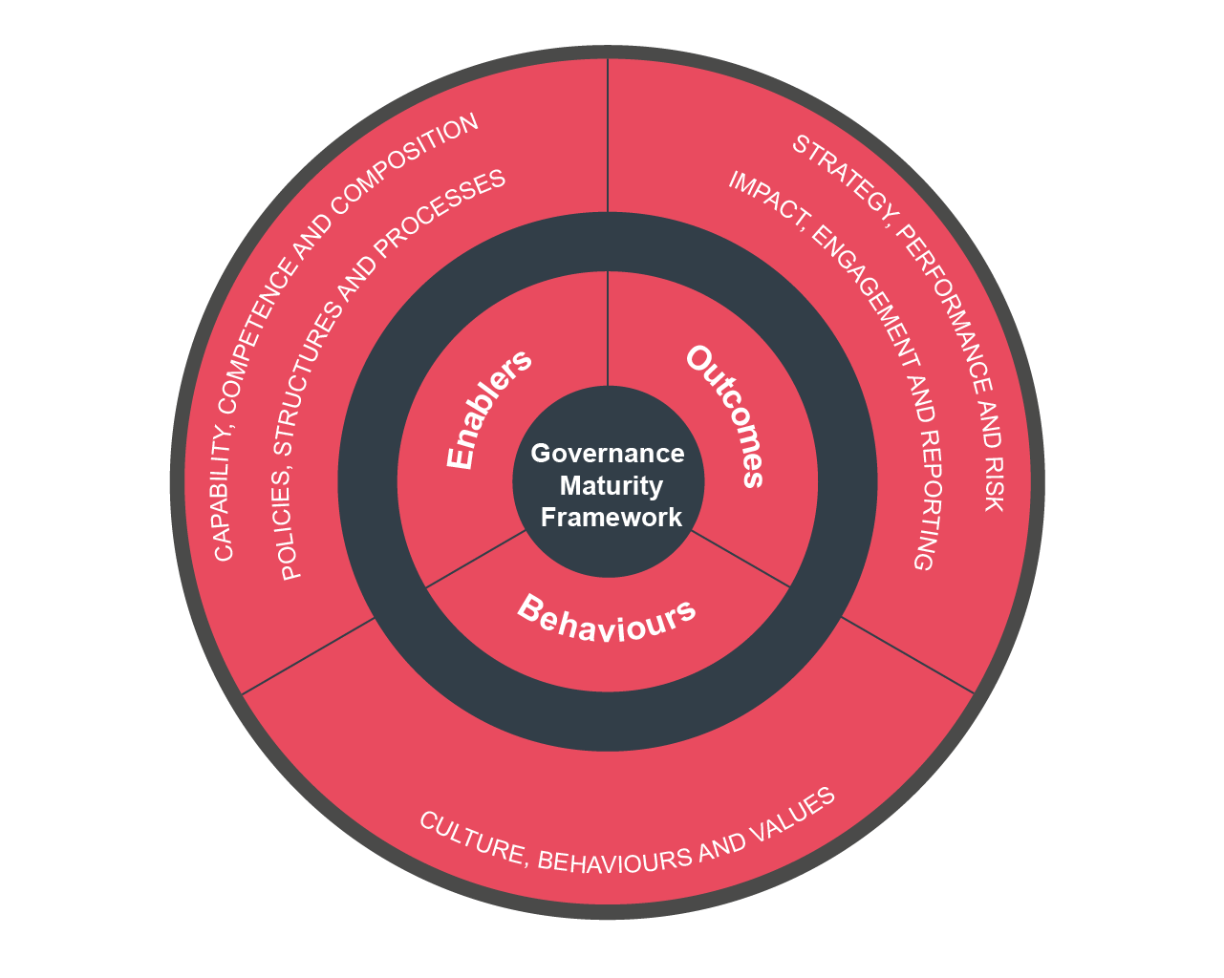
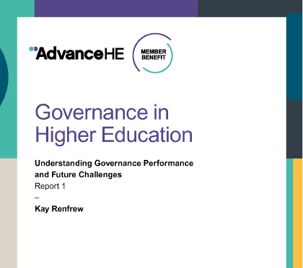
Характеристики эффективного управления?
Notes:
We have a framework which we use at Advance HE when we evaluate the effectiveness of universities governance. It is based on research and the themes I identified at the beginning of this session. It helps us understand how far governance is delivering against those two key tests of purpose – confidence and trust for stakeholders, and delivering what you ought to be.
While university governance in the UK is generally well developed, it is still adapting to shifts in the regulatory and operating environment . Effectiveness needs to be tested regularly to ensure continuous improvement.
When we analyse all the work we do with institutions, we still find there are some persistent issues, around diversity, induction, confidence to assure academic matters, clarity around strategy and performance. We also find that universities tend to rate themselves better than our judgement would rate them. So having checks and balances is a good thing. It is our job to hold the mirror up and support the system to be the best it can be.

Slide 21
Ресурсы
Diversity of governors in UK HE (Разнообразие управляющих в высшем образовании Великобритании) https://www.advance-he.ac.uk/knowledge-hub/diversity-governors-higher-education
CUC HE Code of Governance (Кодекс эффективного управления в высшем образовании Великобритании) https://www.universitychairs.ac.uk/wp-content/uploads/2020/09/CUC-HE-Code-of-Governance-publication-final.pdf
Advance HE governing body effectiveness framework (Рамочная система эффективности управляющего органа в высшем образовании) https://www.advance-he.ac.uk/knowledge-hub/framework-supporting-governing-body-effectiveness-reviews-higher-education and
‘Governance in higher education: understanding performance and future challenges’(Эффективное управление в высшем образовании: понимание эффективности и будущих сложностей) https://www.advance-he.ac.uk/knowledge-hub/governance-higher-education-understanding-governance-performance-and-future
‘Governing Higher Education Today: International Perspectives’ (Управление высшим образованием сегодня: международные перспективы) 2019, ed. Tony Strike (Routledge)
Notes:
I’m stopping here. I have noted some references, but I hope that has been a useful exploration of governance systems at work to deliver strategy, the roles different actors can play and some of the choices we have in ensuring governance is fit for purpose.
Thank you.

